Slide 1
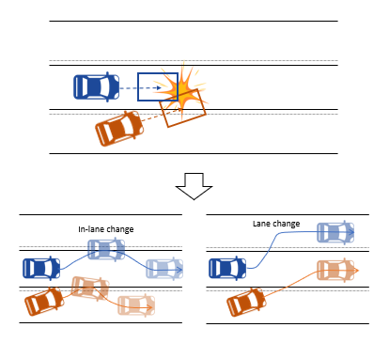
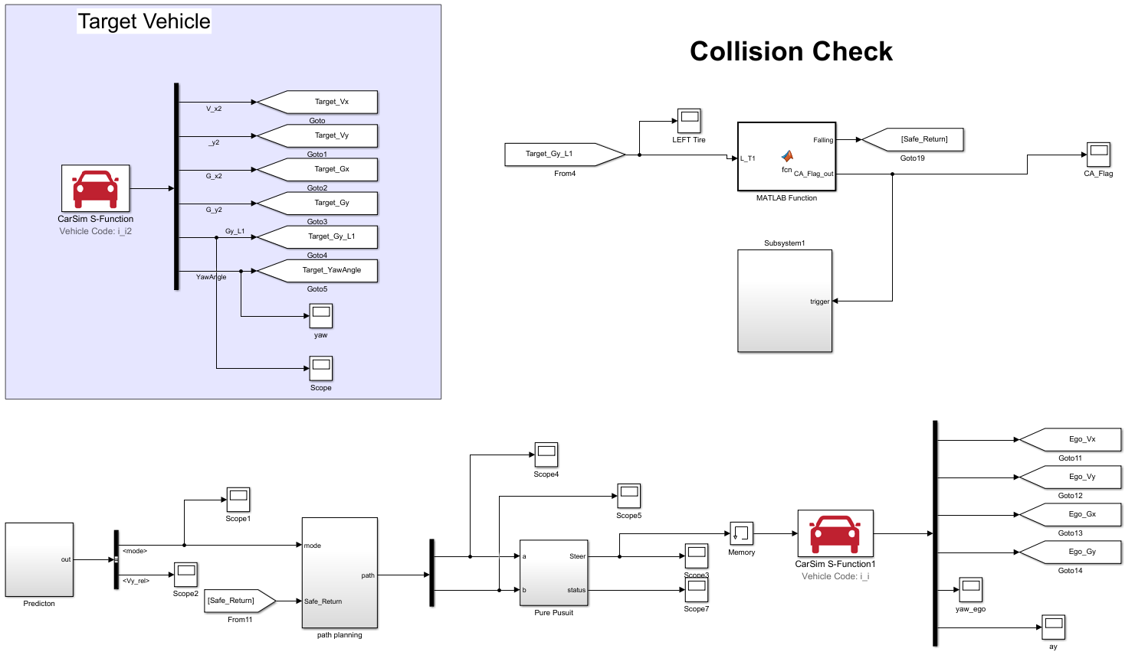
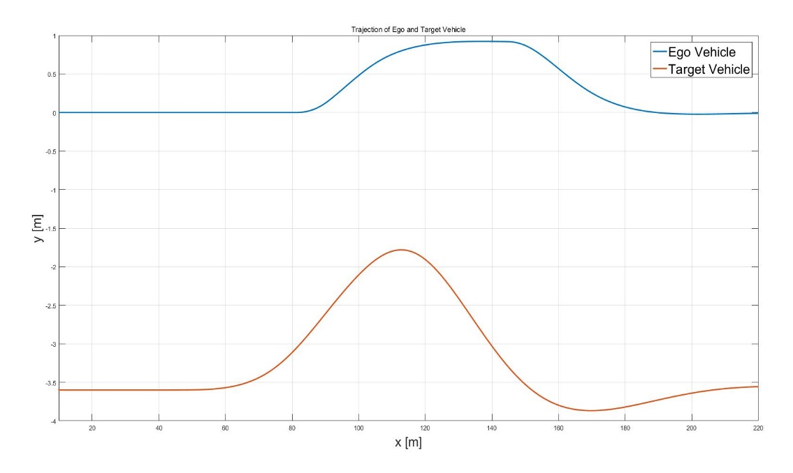
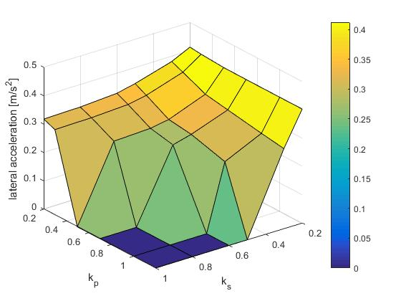
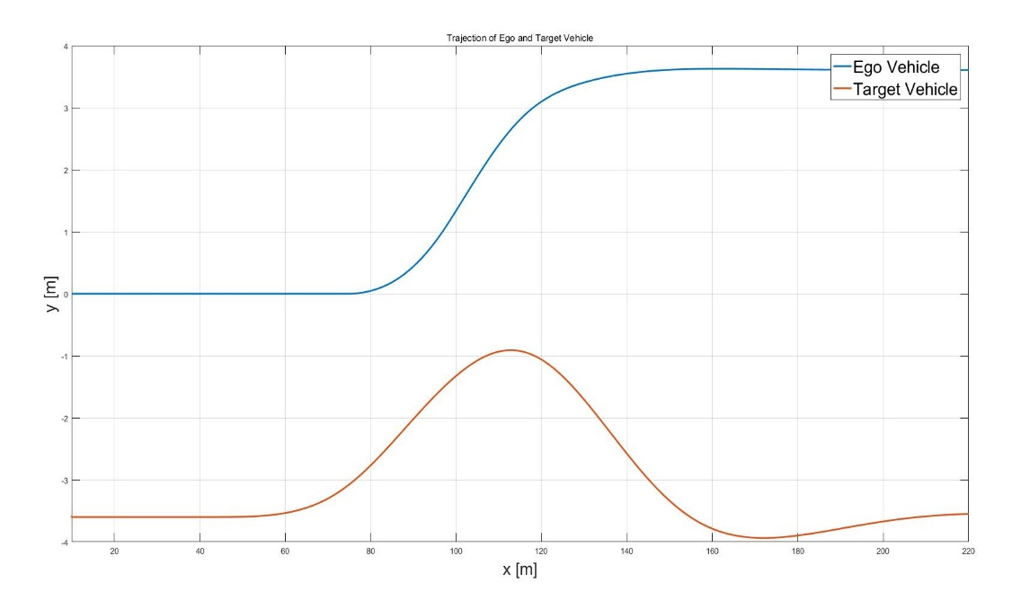
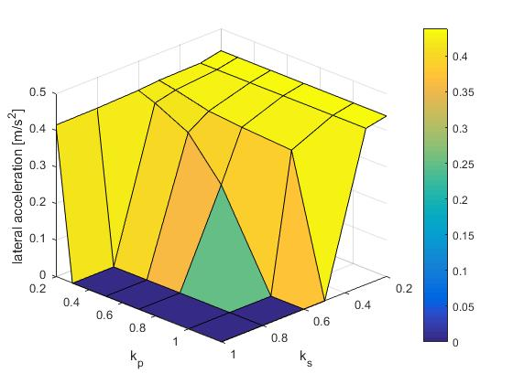
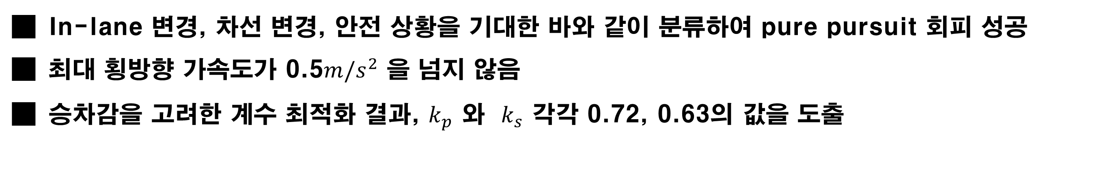
고속도로 주행상황에서 자율주행차량 충돌회피 모델
한양대학교 미래자동차공학과
4학년 권 우 진, 권 미 영
지도교수: 허 건 수
논문 배경 및 목적
고속도로 상황을 가정하여, 빠르게 주행하는 차량 사이의 충돌 회피 알고리즘 구현
차량 간의 상대 거리를 기준으로 충돌 위험을 예측하여, 상황별 path planning 진행
Pure pursuit과 PID 제어를 복합적으로 사용하여 추종 성능 향상
승차감을 고려하여 계수 최적화
논문 내용
충돌 위험 예측을 통한 3단계 분류 진행
Sigmoid 함수를 이용하여, in-lane change와 lane change의 경로 생성
기하학적인 관계를 고려하는 pure pursuit method를 사용하여 steering 제어
PID 제어기 및 계수 최적화를 통한 제어 성능 및 승차감 향상
CarSim을 이용한 결과 Simulation 구현
논문 결과
In-lane 변경, 차선 변경, 안전 상황을 기대한 바와 같이 분류하여 pure pursuit 회피 성공
최대 횡방향 가속도가 0.5${m/s}^{2}$ 을 넘지 않음
승차감을 고려한 계수 최적화 결과, $k_{p}$ 와 $k_{s}$ 각각 0.72, 0.63의 값을 도출
In-lane 변경과 차선 변경 제어의 차량 경로 및 횡방향 가속도
논문 결론
pure pursuit의 기하학적인 관계의 한계점을 극복하기 위한 PID 제어는 반응속도를 높이며 정상 상태에서의 진동하는 조향각을 수렴
운전자의 개입이 어느 정도 필요 되는 자율주행 단계에서도 사각을 통해 다가오는 차량을 시스템이 초기 회피를 하고 추후 운전자의 개입을 유도할 수 있다는 점에서 의미를 가짐

